Slide 1
第9回 非線形関数と線形化

Slide 2
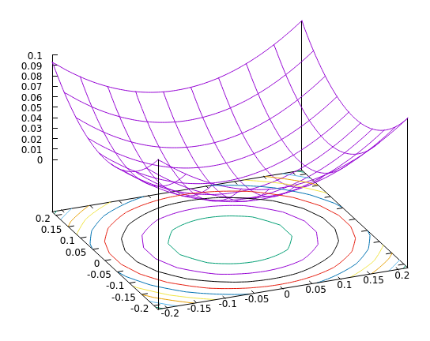
スカラーポテンシャルと等位面
スカラーポテンシャル ψ(x): x∈R^{n} $↦$ ψ(x)∈R¹
☝ポイント サポート・台という
c-等位面（線） {x∈R^{n} :ψ(x)=c}
例：高度 ψ(x): x∈R² $↦$ ψ(x)∈R¹
例：気温 ψ(x): x∈R³ $↦$ ψ(x)∈R¹
☜ポイント 等位面だけは描ける
☜ポイント 等位面

Slide 3
勾配
登り勾配 x=($x_{1}$,…, $x_{n}$)^{T}∈R^{n} $↦$ gradψ(x)=($\frac{∂ψ}{∂x_{1}}$,…,$\frac{∂ψ}{∂x_{n}}$)^{T} ∈R^{n}
等位面と勾配は常に直交する
☜ポイント 勾配方向はサポートの上のベクトル

Slide 4
スカラーポテンシャルの応用
非線形関数 f(x) : x∈R^{n} $↦$ y=f(x)∈R¹が定める
n次元曲面{(x,y)∈R^{n+1}: y=f(x)}のx=pにおける接(超)平面を求めよ．
n次元超曲面はスカラーポテンシャルψ(x,y)=y-f(x)の0-等位面{(x,y)∈R^{n+1} :ψ(x,y)=0}
☝ポイント 重要
gradψ(x,y)=grad(y-f(x))は、0-等位面と直交する ⇔ 法線ベクトル
gradψ(x,y)=(-$f_{x_{1}}$(p),…, -$f_{x_{n}}$(p),1)^{T}
(-$f_{x_{1}}$(p),…, -$f_{x_{n}}$(p),1)^{T} ⊥ (x₁-p₁,…, x₁-p_{n} ,y-f(p)) ^{T}
☜ポイント p=(p₁,…, p_{n})とする
y = $f_{x_{1}}$(p)(x₁-p₁)+…+$f_{x_{n}}$(p)(x_{n}-p_{n})+f(p)

Slide 5
ベクトル場と線形化
ベクトル場 F(x): x∈R^{n} $↦$ (f₁(x),…, f_{n}(x))^{T}∈R^{n}
☝ポイント スカラーポテンシャルが各成分となる
f_{i}(x) ≒ ($\frac{∂f_{i}}{∂x_{1}},\frac{∂f_{i}}{∂x_{2}},…,\frac{∂f_{i}}{∂x_{n}})_{x=p}$(x-p)+f_{i}(p)
☜ポイント 各成分をx=pで線形（接平面）で近似
ヤコビ行列
F(x) ≒ ${\left[\begin{matrix}\frac{∂f_{1}}{∂x_{1}} & … & \frac{∂f_{1}}{∂x_{n}} \\ ⋮ & ⋱ & ⋮ \\ \frac{∂f_{n}}{∂x_{1}} & … & \frac{∂f_{n}}{∂x_{n}}\end{matrix}\right]}_{x=p}$(x-p)+F(p) = ${\text{DF}(x)]}_{x=p}$(x-p)+F(p)
☜ポイント 一つの行はgradに対応

Slide 6
勾配系と最急降下法
C¹級スカラーポテンシャル ψ(x): x∈R^{n} $↦$ ψ(x)∈R¹
☜ポイント 非負の場合、目的関数・コスト関数・エネルギー関数・リアプノフ関数と呼ばれる
勾配ベクトル場 gradψ(x)
最急降下法 $\frac{dx}{dt}$ = -α gradψ(x) (安定化定数 α>0)
☜ポイント xをポテンシャルの下り勾配方向に動かす微分方程式
平衡点 $\frac{dx}{dt}$ = -α gradψ(x) = 0 ⇔ gradψ(x) = 0
☜ポイント 動きが止まる特異点（停留点・極値）
最急降下法とは、目的関数を極小にする解を平衡点として求める数値計算法である

Slide 7
２次近似とヘッセ行列
C²級スカラーポテンシャル ψ: x∈R^{n} $↦$ ψ(x)∈R¹が，gradψ(0)=ψ(0)=0，ψ(x)>0 (x≠0)を満たす場合，
勾配$系 \frac{dx}{dt}$ = -α gradψ(x)
の平衡点x=0は漸近安定である．
x=0におけるψ(x)の2次近似は，
ψ(x)$≒\text{ψ}\text{(}0\text{)}\text{+}\text{xTg}\text{radψ}\text{(}0\text{)}\text{+}\frac{1}{2}\text{x}\text{T}{D\text{gradψ}\text{(}x\text{)}\text{]}}_{x=0}$x =$\frac{1}{2}\text{x}\text{T}{D\text{gradψ}\text{(}x\text{)]}}_{x=0}$x > 0 for x≠0
より勾配$ベクトル場のヤコビ行列{{H\text{ψ}\text{(}x\text{)]}}_{x=0}=D\text{gradψ}\text{(}x\text{)]}}_{x=0}は正定値．$
勾配系のベクトル場は符号が反転するため，すべての固有値は負より漸近安定となる．
ヘッセ$行列：D \text{gradψ}={\left[\begin{matrix}\frac{∂^{2}}{{∂x}_{1}^{2}} & … & \frac{∂^{2}}{{∂x}_{n}^{2}} \\ ⋮ & ⋱ & ⋮ \\ \frac{∂^{2}}{{∂x}_{1}^{2}} & … & \frac{∂^{2}}{{∂x}_{n}^{2}}\end{matrix}\right]\text{ψ}}_{}$ $=$H$\text{ψ}$
☜ポイント 勾配ベクトル場のヤコビ行列

